Slide 1
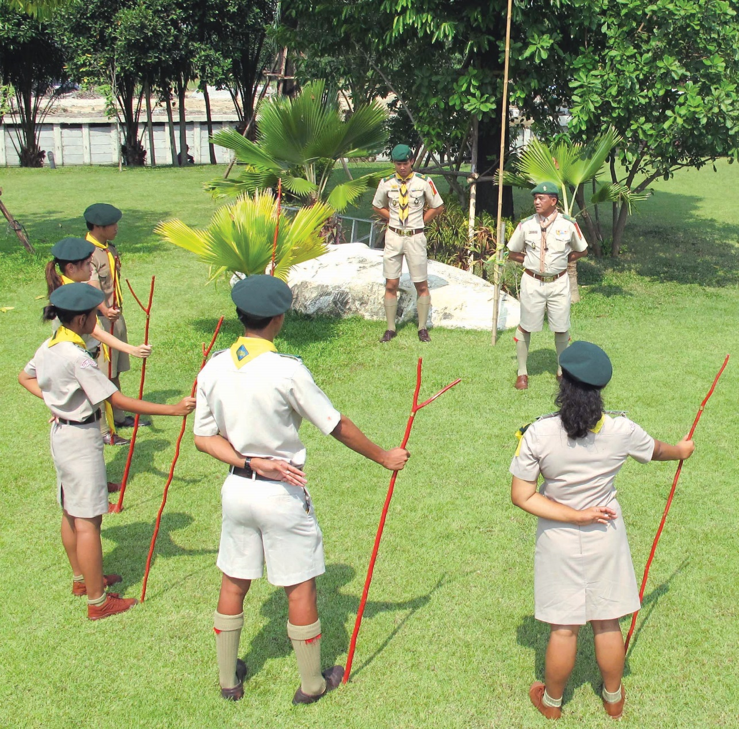
11
บทเรียนที่
การปฐมพยาบาล

Slide 2







สาระการเรียนรู้
1. ความหมายและความสำคัญของการปฐมพยาบาล
2. การปฐมพยาบาลผู้ป่วยประเภทต่าง ๆ

Slide 3
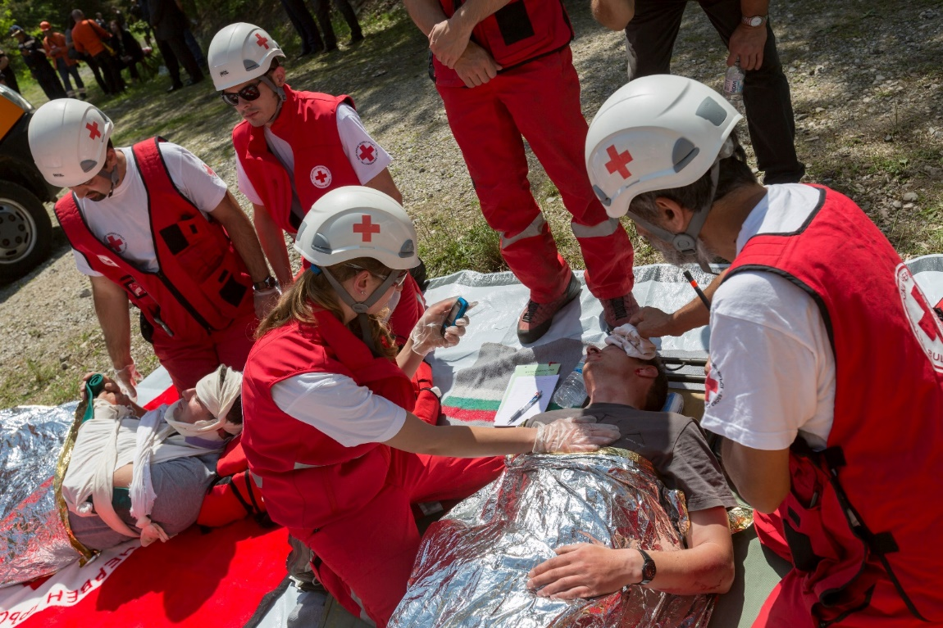
ความหมายและความสำคัญของการปฐมพยาบาล
1
การปฐมพยาบาล (First Aid) หมายถึง การใหความชวยเหลือเบื้องตนแกผูที่ไดรับบาดเจ็บ จากอุบัติเหตุ หรือการเจ็บปวย เพื่อบรรเทาความเจ็บปวดหรือลดอันตรายรายแรงที่อาจเกิดขึ้นกับผูปวย กอนนําสงแพทย์ และทำการรักษาตามขั้นตอนต่อไป
การปฐมพยาบาล ถือเป็นสิ่งสำคัญยิ่งในการช่วยชีวิตผู้ป่วยก่อนส่งถึงแพทย์ อีกทั้งช่วยบรรเทาความเจ็บปวด ทรมาน และป้องกันการลุกลามของอาการ การปฐมพยาบาลจึงต้องกระทำทันทีในที่เกิดเหตุ โดยอาศัยผู้มีความรู้ด้านการปฐมพยาบาล เพราะหากผู้ปฐมพยาบาลขาดความรู้ความเข้าใจและปฏิบัติไม่ถูกต้อง อาจทำให้เกิดอันตรายร้ายแรงต่อผู้ป่วย

Slide 4
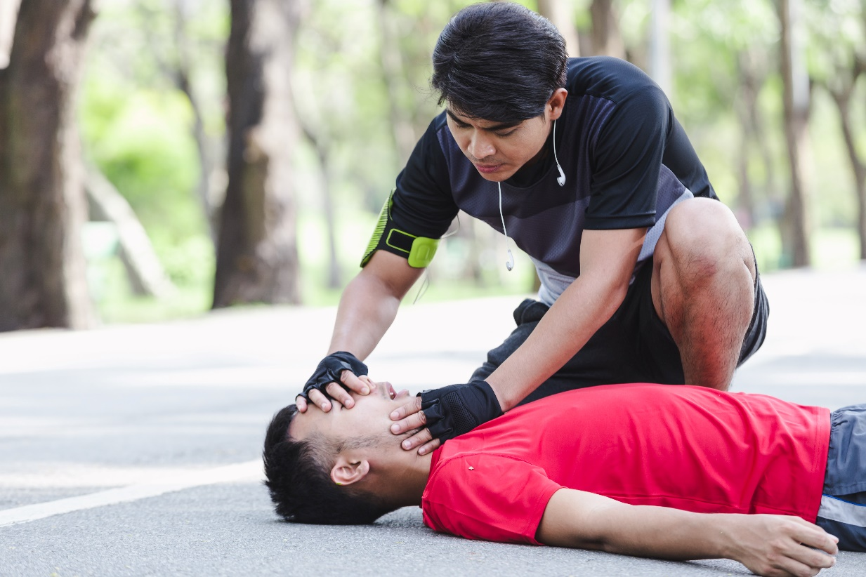
การปฐมพยาบาลผู้ป่วยประเภทต่าง ๆ
2
เป็นลม
สาเหตุ 1. รางกายออนเพลียมากเกินไป
2. ขาดอากาศบริสุทธิ์
3. สภาพอารมณ
อาการ หนามืด เวียนศีรษะ ใจสั่น หนาซีด มือเย็น เหงื่อออกตามฝามือ ฝาเทา และหนาผาก ชีพจรเตนเร็ว อาการเหลานี้อาจทําใหหมดสติได
การปฐมพยาบาล
ใหนอนราบอยูในที่ที่มีอากาศถายเทไดสะดวก เพื่อใหไดรับอากาศบริสุทธิ์
พัดโบกลมใหผูปวยและหามคนมุงดู
ใหยากระตุน เชน ยาดม

Slide 5
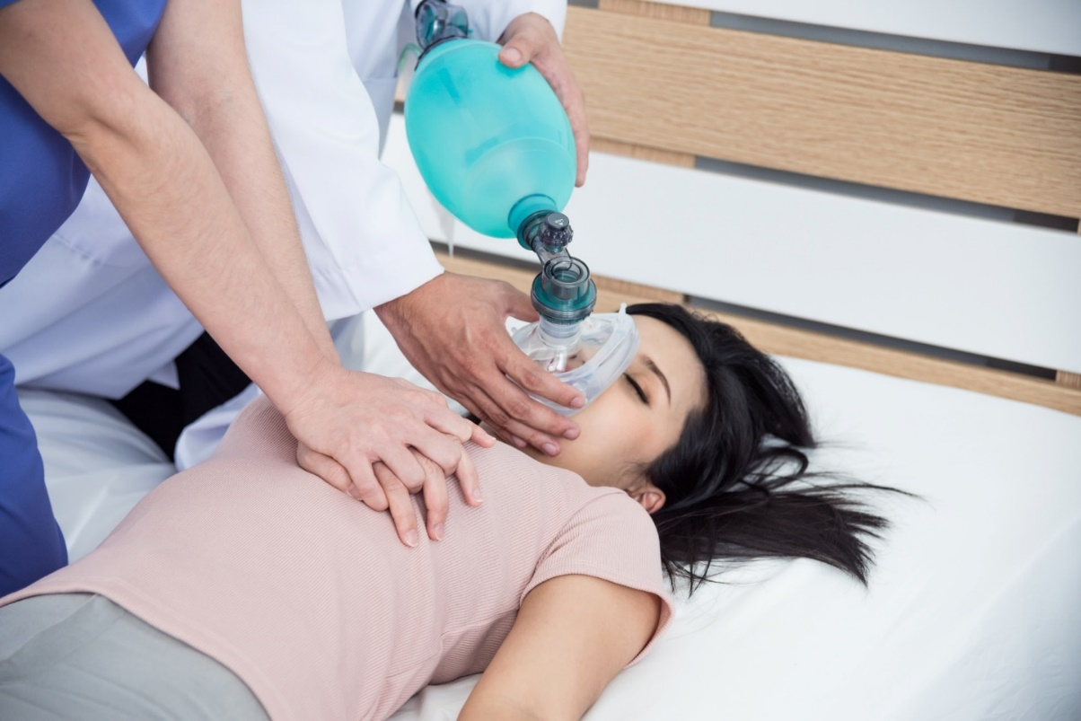
ช็อก
สาเหตุ
อาการ เมื่อเกิดอาการช็อก ผู้ป่วยจะไม่สามารถทรงตัวยืนได้ จะมีอาการ คือ ชีพจรเต้นเร็วกว่า100 ครั้ง/นาที ความดันโลหิตตํ่า หน้าซีดเซียว มือเย็น หิวนํ้า กล้ามเนื้ออ่อนกำลัง มีเหงื่อออก หายใจเร็ว ปัสสาวะบ่อย กระสับกระส่าย และระยะต่อไปจะมีอุณหภูมิของร่างกายตํ่ากว่าปกติ ซึ่งอาการต่าง ๆ ที่กล่าวมานี้ จะมีความรุนแรงมากขึ้นจนถึงขั้นหมดสติและเสียชีวิตได้
เกิดจากรางกายเสียเลือดหรือนํ้ามากเกินไป
เกิดจากรางกายขาดออกซิเจน
เกิดจากสภาพอารมณที่มีการเปลี่ยนแปลงฉับพลัน
เกิดจากอาการแพสิ่งตาง ๆ
การปฐมพยาบาล
ใหผูปวยนอนราบ ไมหนุนหมอน หากผูปวยหายใจไมสะดวก ตองผายปอด
ถามีบาดแผลตองทําใหเรียบ
รักษาตามอาการ
รีบนําสงโรงพยาบาล

Slide 6
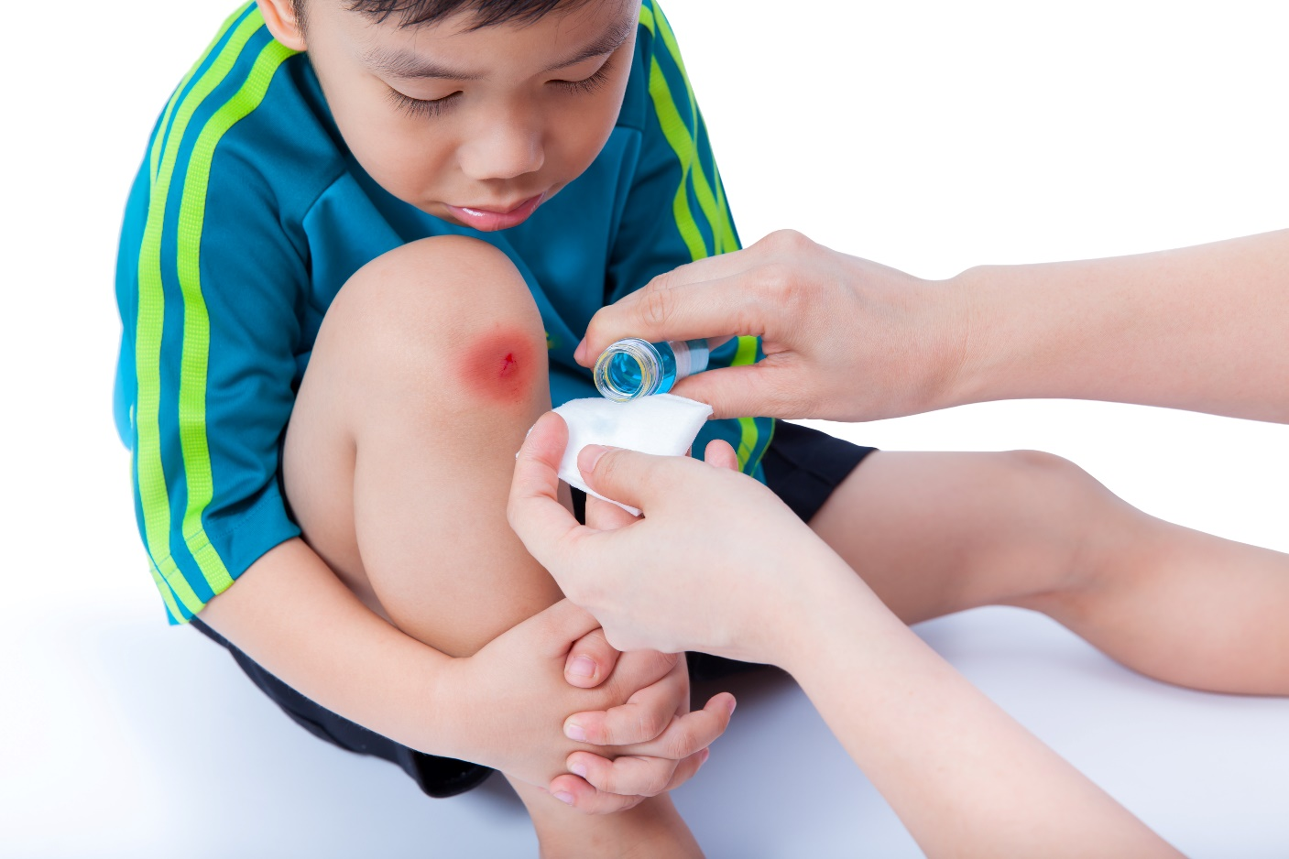
การเกิดบาดแผล
แผลช้ำ
แผลแยก
2.1 แผลถลอก มีเลือดออกเล็กนอย
2.2 แผลตัดที่เกิดจากของมีคม จะมีเลือดออกเยอะ
2.3 แผลฉีกขาด เกิดจากวัตถุไมมีคม
2.4 แผลถูกแทง เกิดจากวัตถุปลายแหลม
2.5 แผลถูกยิง
การปฐมพยาบาล
แผลถลอก ลางดวยนํ้าสบูและนํ้าสะอาด ใสยาฆาเชื้อแลวปดดวยผาสะอาด
แผลลึกที่มีเลือดออก จะตองหามเลือดกอน
บาดแผลทุกชนิด ควรฉีดยาปองกันบาดทะยัก
บาดแผลไฟไหมหรือนํ้ารอนลวก ใชความเย็นลดความเจ็บปวดบริเวณที่ถูกไฟไหมกอนที่จะนําสงแพทย

Slide 7

การห้ามเลือด
เมื่อเกิดแผลดวยสาเหตุตาง ๆ ยอมมีเลือดไหลออกจากรางกาย หากเกิดมีอาการเลือดออก จากร่างกายไมว่าจะเปนอาการใดก็ตาม ก็จะตองรูจักวิธีการหามเลือดที่ถูกวิธี โดยปกติแลวรางกายมีวิธีทําใหเลือดหยุดไหลไดตามธรรมชาติ อยูแลว คือ
การแข็งตัวของเลือด
ความดันโลหิตจะตํ่าลง ทําใหกระแสเลือดไหลออนลง และเลือดมีโอกาสจะแข็งตัวไดเอง
ในกรณีที่เลือดไมหยุดไหลเองตาม 2 วิธีขางตน ก็จะตองมีวิธีการหามเลือด ซึ่งมีหลายวิธี คือ
  1. ใชนิ้วกดลงบนบาดแผลหรือตรงที่มีเลือดออก
  2. ใชผาหรือสําลีที่สะอาดกดลงบนแผล หรือใชผาพันแผลไว
  3. ใชเครื่องรัด ซึ่งอาจจะเปนเนคไท ผาเช็ดหนา ผาสะอาด
  4. การกดเสนเลือดแดงตามจุดตาง ๆ ซึ่งเปนวิธีที่สามารถกระทําไดทันที

Slide 8
การชวยเหลือคนตกนํ้า
ในกรณีที่เราเองวายนํ้าไมเปน
1.1 ยื่นวัตถุสิ่งของที่มีความยาวไปใหผูที่กําลังจะจมนํ้าแลวดึงเขาหาฝง
1.2 ถาหากมีเรือ รีบนําออกไปชวย ซึ่งเปนวิธีที่ดีและจะชวยใหเกิดความปลอดภัยทั้ง 2 ฝาย 1.3 หากมีวัตถุตาง ๆ ที่ลอยนํ้าได ก็โยนลงไปใหเกาะ กอนจะลากเขาสูฝง
1.4 ใชเสื้อผาหรือเชือก โดยโยนปลายขางหนึ่งลงไปใหผูจะจมนํ้าจับแลวลากเขาฝง
2. ในกรณีที่ผูตกนํ้าวายนํ้าเปน ก็อาจจะลงไปชวยได แตทั้งนี้จะตองระวังในการเขาไปหาผูจมนํ้า เพราะอาจจะถูกกอดคอเนื่องจากความตกใจ
การปฐมพยาบาล
รีบผายปอด ซึ่งวิธีเปาปากเปนวิธีที่ไดผลดีที่สุด แตผูที่จะปฐมพยาบาลจะตองมีความรู ความเขาใจ หรือผานการฝกฝนมากอน
ถาหัวใจหยุดเตน ตองนวดหัวใจไปพรอม ๆ กัน
ตองพยายามเอานํ้าออกจากปอดของผูปวยใหเร็ว
หากผายปอดโดยการเปาปากไมไดผล ควรจับผูปวยนอนตะแคงแลวตบหลังชวงระหวางสะบักหรือไหลทั้งสองขาง เผื่อวามีอะไรมาอุดทางเดินหายใจจะไดหลุดออก จากนั้นจึง ทําการผายปอดดวยวิธีเปาปากตอ กอนที่จะนําสงแพทย

Slide 9
กระดูกหัก
อาการ ผูปวยกระดูกหักจะมีลักษณะอาการแตกตางกันไปตามตําแหนงของกระดูกที่หัก แตลักษณะ อาการโดยทั่ว ๆ ไป ที่สามารถสังเกตได มีดังนี้
1. อาการทั่ว ๆ ไป อาจจะช็อกหรือมีอาการตกเลือดและมีไข
2. อาการเฉพาะตําแหนงที่กระดูกหัก จะเจ็บปวด และบริเวณดังกลาวจะมีอาการบวม และรอน
การปฐมพยาบาล
หากผูปวยเปนลม ควรรักษาใหฟน
การจับตองบริเวณที่หักตองทําอยางระมัดระวัง
หากจําเปนตองถอดเสื้อผา ควรใชวิธีตัดใหขาด
หากจําเปนตองทํา ควรทําอยางรวดเร็ว แลวรีบนําสงแพทย โดยการเคลื่อนยาย ที่ระมัดระวัง

Slide 10
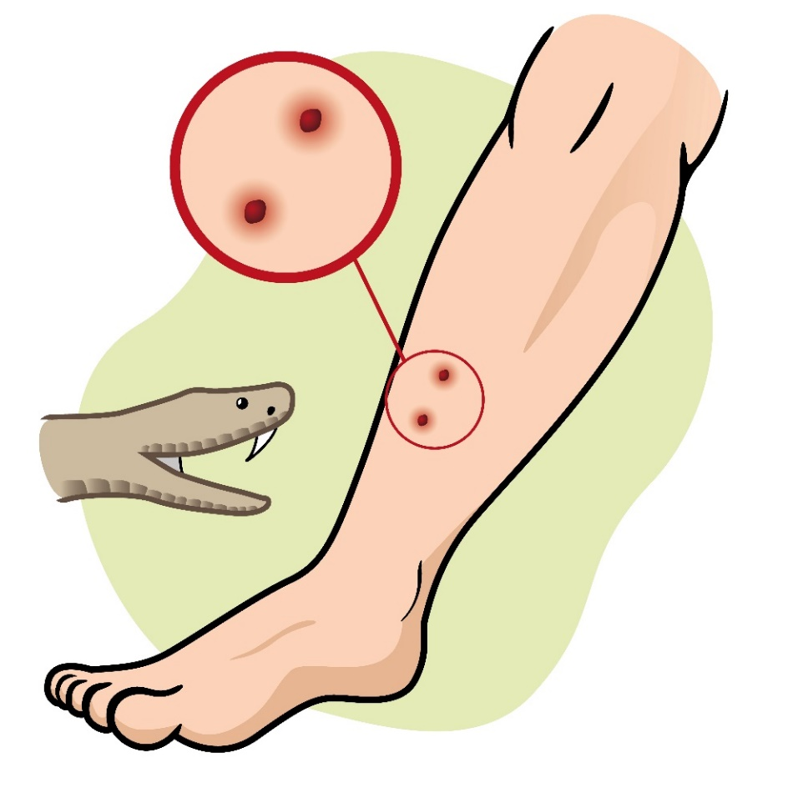
อันตรายจากสัตวมีพิษ
งูกัด
พิษที่มีอันตรายตอระบบประสาท
พิษที่มีอันตรายตอโลหิต
พิษที่มีอันตรายตอกลามเนื้อ
การปฐมพยาบาล
ใชผาหรือสายยาง จะคลายสายรัดตอเมื่อ ผูปวยไดนํ้าเกลือและฉีดเซรุมแลว
ใชวิธีลางแผลใหสะอาด และใชใบมีดที่สะอาดกรีดแผลโยงระหวางเขี้ยวงู และใชเครื่องดูด ซึ่งตองทําภายในครึ่งชั่วโมงหลังจาก ถูกงูกัด
ไมเคลื่อนไหวบริเวณที่ถูกงูกัด เพื่อไมใหพิษงูซึมเขาสูรางกายไดเร็วขึ้น
ไมดื่มแอลกอฮอล เพราะจะทําใหพิษงูกระจายเร็วขึ้น
พบแพทย

Slide 11
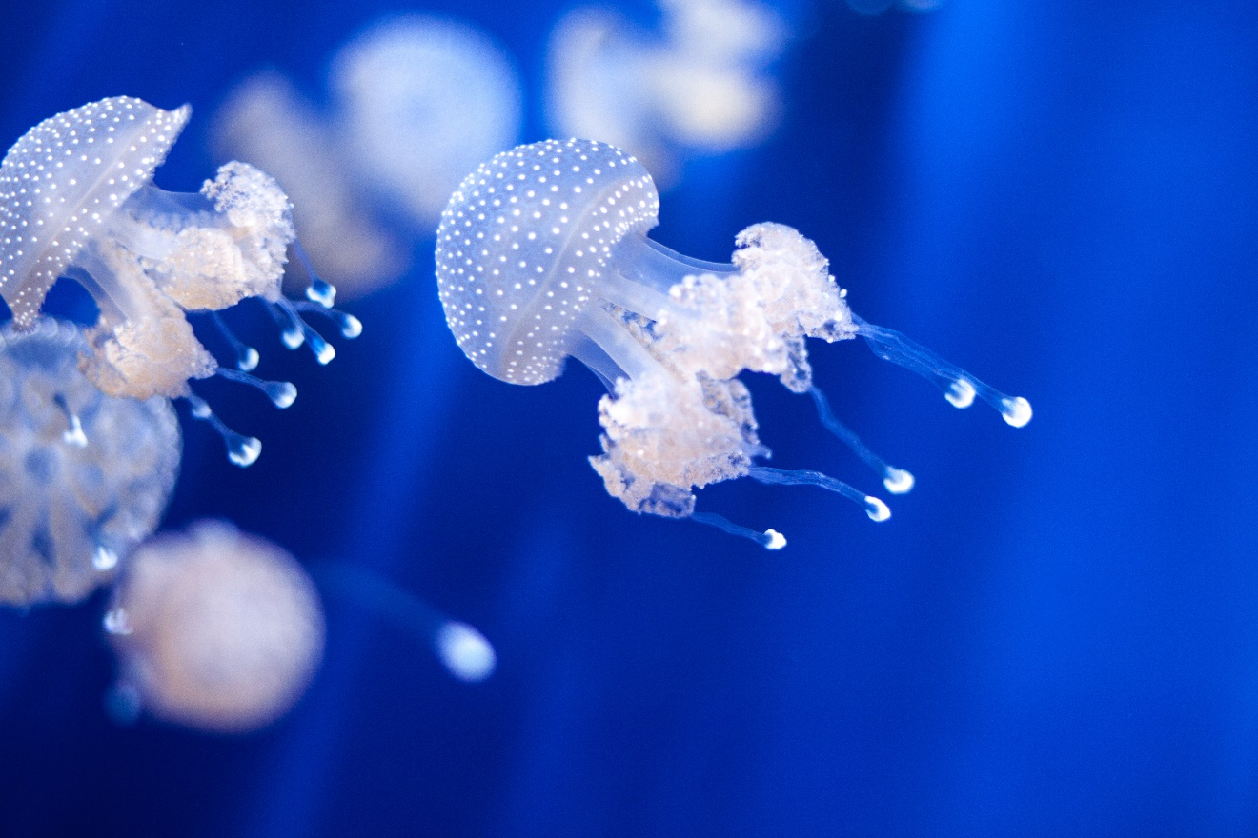
แมงกะพรุนไฟ
แมงกะพรุนไฟเปนสัตวมีพิษที่มีเหล็กในอยูตามหนวดเสนเล็ก ๆ ซึ่งจะปลอยออกมาแทงผิวหนังของคน ทําใหปวดแสบปวดรอน ผิวหนังจะบวม เปนผื่นแดง
การปฐมพยาบาล
เมื่อถูกพิษแมงกะพรุนไฟ ใหใชทรายแหงหรือผาเช็ดตัวถูผิวหนังบริเวณนั้น แลวทาแอมโมเนีย หรือแอลกอฮอลติดตอกันเปนเวลาหลาย ๆ ชั่วโมง
หากเปนมากใหรีบนําสงแพทย

Slide 12
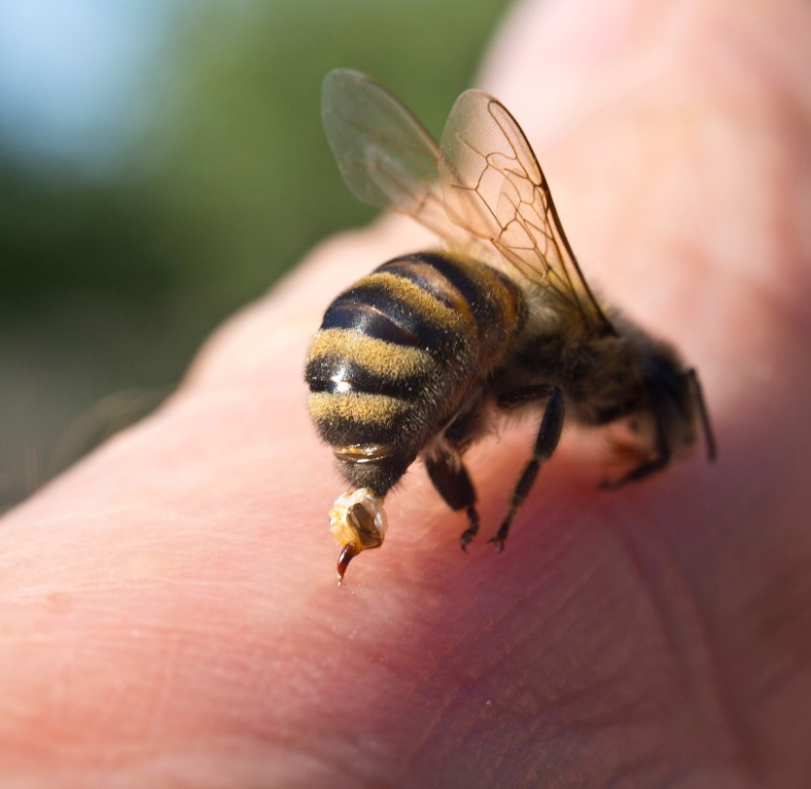
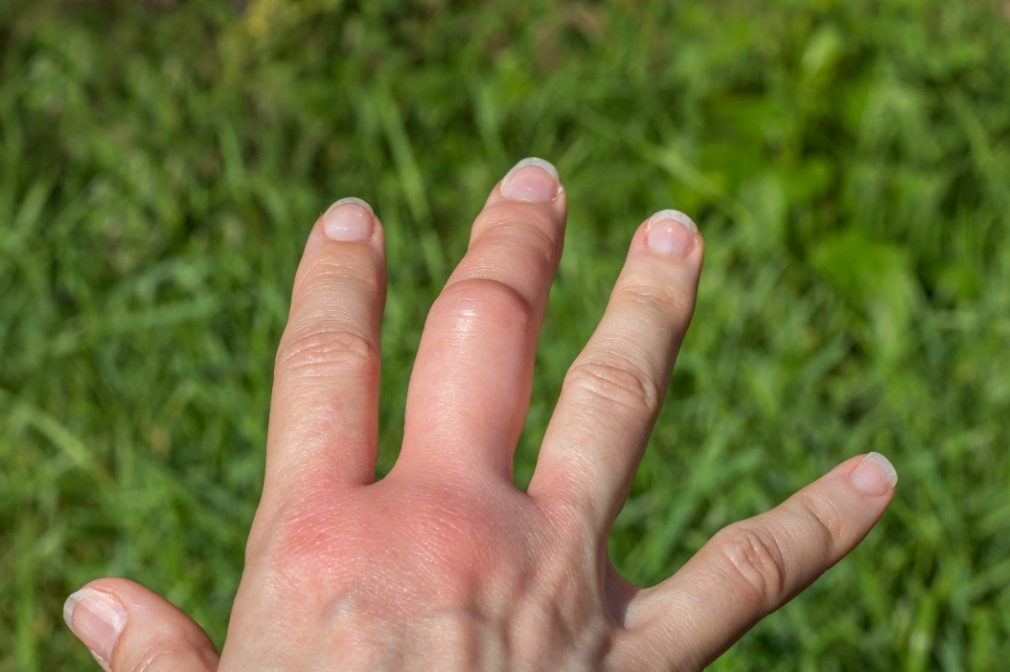
ผึ้งและต่อต่อย
ผึ้งและตอเปนแมลงที่มีเหล็กใน เมื่อตอยแลวเหล็กในจะติดอยู หากถูกเหล็กในหลายแหงจะทําให ช็อกและหมดสติได้
การปฐมพยาบาล
พยายามเอาเหล็กในออก และทาแผลดวยแอมโมเนียหรือนํ้าโซดา
รักษาตามอาการ เชน ถาปวดใหใชยาแกปวด หรือใชนํ้าแข็งวางบริเวณที่ปวด
หากมีอาการช็อกใหนําสงแพทย

Slide 13
แมงป่องและตะขาบกัด
ผิวหนังบริเวณที่แมงป่องและตะขาบกัดจะบวมแดง อักเสบและปวดมาก ถ้าหากมีอาการมากกล้ามเนื้อจะเกร็ง จนถึงกับชักได้
การปฐมพยาบาล
1. ใช้สำลีชุบแอมโมเนียหอมทาที่แผล
2. ถ้าปวดมาก ให้ใช้ผ้าเย็นจัดหรือนํ้าแข็งวางที่แผล เพื่อลดอาการปวด และการดูดซึมของพิษเป็นไปอย่างช้า ๆ พร้อมกับให้ยาแก้ปวด
3. ถ้ามีอาการมากให้รีบนำส่งแพท

Slide 14
อันตรายจากสารพิษ
สารพิษชนิดกัดทําลาย ไดแก
กรด เปนสารเคมีที่มีรสเปรี้ยว ละลายนํ้าได เชน กรดเกลือ กรดกํามะถัน กรดนํ้าสม กรดคารบอลิก
การปฐมพยาบาล
วิธีที่ดีที่สุด คือ การทำให้กรดนั้นเจือจาง โดยการให้ดื่มนํ้ามาก ๆ หรือดื่มโซดา หรือโซเดียมไบคาร์บอเนตที่ใช้ผสมเพื่อทำให้ขนมปังฟูก็ได้ นอกจากนี้ยังต้องให้ดื่มไข่ที่ตีให้เข้ากันกับนํ้ามันพืชเพื่อไม่ให้กระเพาะถูกกัดมาก ซึ่งการปฐมพยาบาลดังกล่าวต้องกระทำทันทีเมื่อได้รับสารพิษแล้วรีบนำส่งแพทย์
ดาง เปนสารเคมีที่ละลายนํ้าไดดี จึงมีลักษณะลื่นคลายสบู คนที่กินเขาไปก็จะเจ็บปวด แสบตั้งแตปาก คอ ไปจนถึงกระเพาะ ลําไส และจะอาเจียน
การปฐมพยาบาล
วิธีที่ง่ายที่สุด คือ การทำให้ด่างเจือจาง โดยการดื่มนํ้า นม เข้าไปมาก ๆ และที่ดีที่สุด คือ การให้ดื่มน้ำส้มสายชูจาง ๆ หรือน้ำมะนาว ตามด้วยนม ซึ่งจะช่วยเคลือบผิวกระเพาะอาหาร การรับประทานนํ้ามันพืชหรือไข่ขาวก็ช่วยเคลือบกระเพาะเช่นกัน จากนั้นจึงนำคนป่วยส่งโรงพยาบาล

Slide 15
2. สารพิษที่ไมใชชนิดกัดทําลาย
ยาเสพติด มีหลายชนิด แตจะออกฤทธิ์เหมือนกัน คือ กดประสาทสวนกลาง ไดแก ฝน มอรฟน เฮโรอีน
การปฐมพยาบาล
ถ้าพบในระยะเริ่มแรกทำได้วิธีเดียว คือ ให้ผู้ป่วยอาเจียนออกมา โดยการให้ดื่มชา กาแฟที่ชงแก่ ๆ หากมีปัญหาเกี่ยวกับการหายใจ เช่น หายใจช้า ไม่ค่อยหายใจ อาจจะต้องทำการผายปอด
ยาฆาแมลง เปนยาพิษที่โดยมากเกิดจากการจงใจดื่มเพื่อฆาตัวตาย โดยมากเปนสวนประกอบของออรแกนิก ฟอสฟอรัส ซึ่งเปนพวกที่ดูดซึมเขาไปไดทั้งทางผิวหนัง ทางลม หายใจ และทางปาก อาการที่จะเกิดแบงออกเปน 3 ระยะ คือ
ระยะแรก เมื่อไดรับยาแลวประมาณ 1/2-2 ชั่วโมง จะคลื่นไสอาเจียน มึนงง ออนเพลีย
ระยะที่สอง หากไดรับยามากพอสมควร จะเกิดอาการกระสับกระสาย นํ้าลายไหล เหงื่อออก กลามเนื้อกระตุก พบบริเวณหนังตาและหนาอก สั่น พูดไมชัด หายใจลําบาก
ระยะที่สาม เปนระยะสุดทาย หมดสติ ชักกระตุก หายใจลําบากมากขึ้นและ อาจทําใหเสียชีวิต
การปฐมพยาบาล
ถ้ากินยาเข้าไปมาก จะต้องทำให้อาเจียน โดยวิธีเดียวกับที่กล่าวมา หากระบบการหายใจขัดข้องก็ต้องผายปอด และรีบนำส่งโรงพยาบาล

